Slide 1
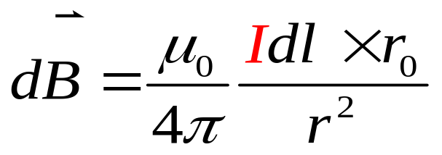

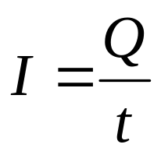
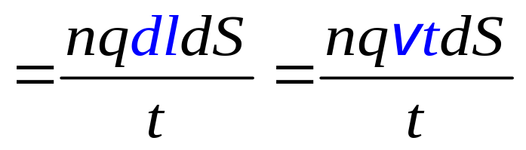

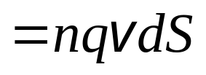
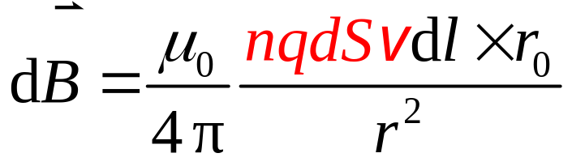
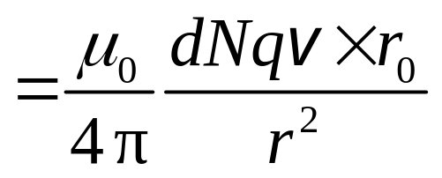

13.5 运动电荷的磁场
毕奥-萨法尔-拉普拉斯定律
微积分的知识考虑电流的定义
dS
单位体积内的电荷数

Slide 2
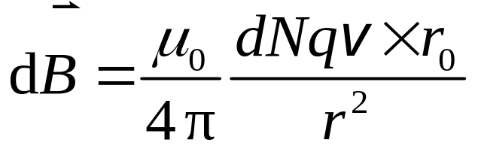
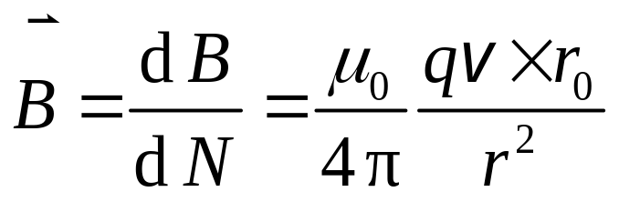













运动电荷产生的磁场（单位体积内单个电荷）
适用条件

Slide 3
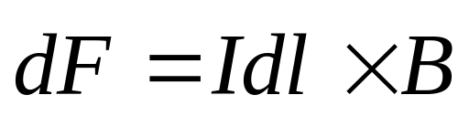

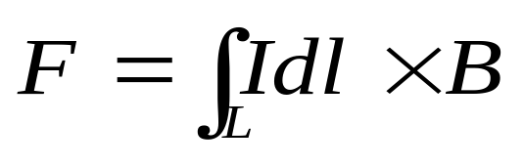
13.6 磁场对电流的作用
一 安培定律
安培力: 电流元在磁场中受到的磁力（安培力）
安培定律
大小
右手螺旋定则？？
载流导线受到的磁力
方向的判断：
左手定则（电受磁场力）：伸开左手，使拇指与其余四个手指垂直，并且都与手掌在同一平面内；让磁感线从掌心进入，并使四指指向电流的方向，这时拇指所指的方向就是通电导线在磁场中所受安培力的方向。

Slide 4
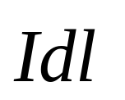
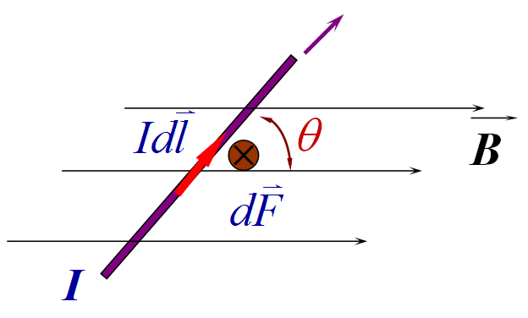
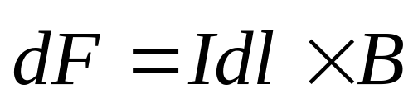


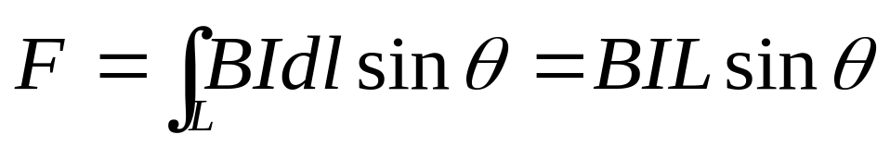
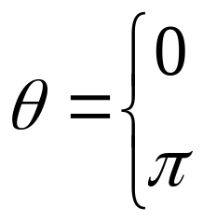
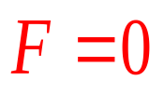


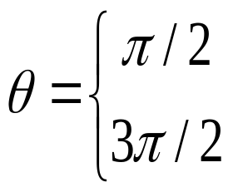

13.6 磁场对电流的作用
安培定律 磁场对载流线圈的作用
例1 均匀磁场中载流直导线所受安培力
取电流元
方向
左手定则or右手螺旋定则
讨论

Slide 5





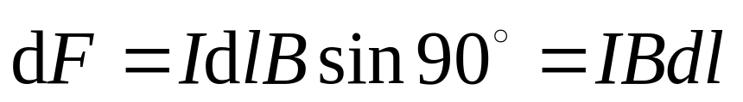
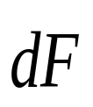







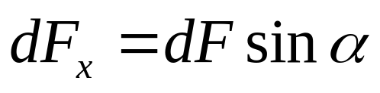

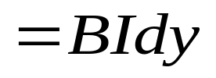
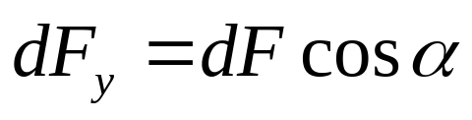

13.6 磁场对电流的作用
安培定律 磁场对载流线圈的作用
例2.均匀磁场中任意形状的平面载流导线所受的作用力
解:取一段电流元
建坐标系取分量

Slide 6
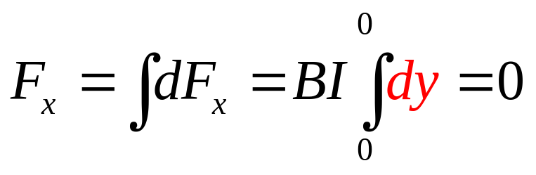


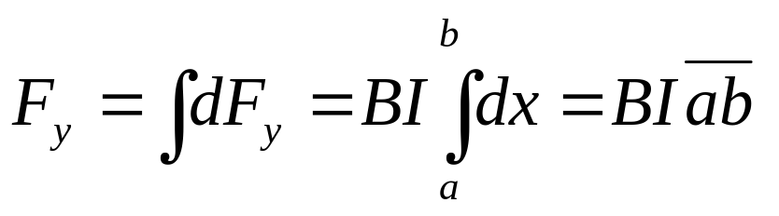

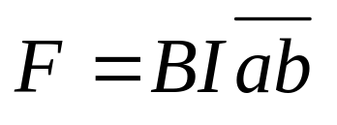
13.6 磁场对电流的作用
安培定律 磁场对载流线圈的作用
结论 任意平面载流导线在均匀磁场中所受的力,与其始点和终点相同的载流直导线所受的磁场力相同.

Slide 7









13.6 磁场对电流的作用
安培定律 磁场对载流线圈的作用
练习:如图求半圆导线所受安培力
水平方向左右抵消，方向竖直向上
左手定则
结论:在均匀磁场中任意形状闭合载流线圈受合磁场力为零

Slide 8



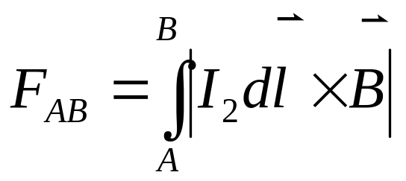




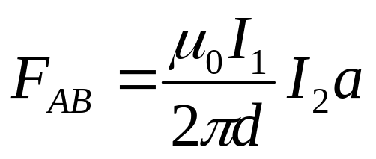

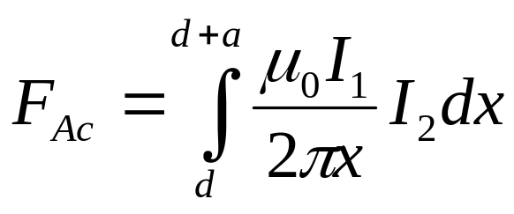
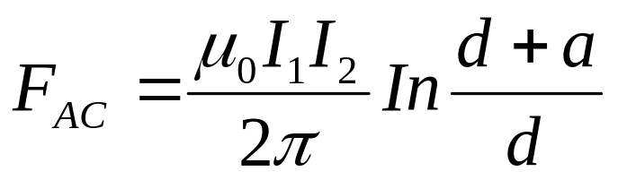
13.6 磁场对电流的作用
安培定律 磁场对载流线圈的作用
例3：长直电流I₁附近有一等腰直角三角形线框，通以电流I₂,二者共面,求 的各边所受的磁力.
左手定则
解(1)
d
a
(2)

Slide 9
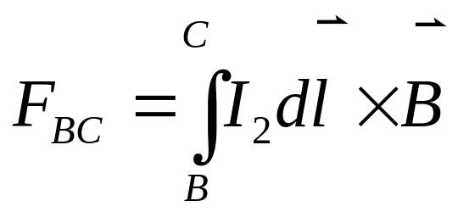



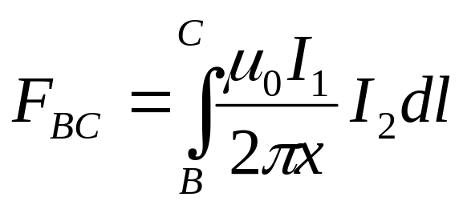


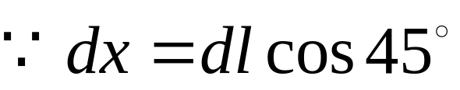


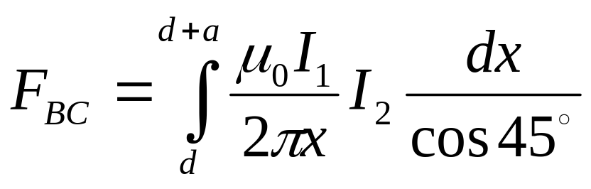
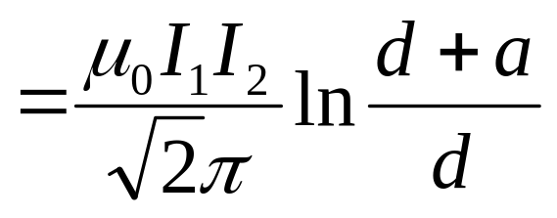

13.6 磁场对电流的作用
安培定律 磁场对载流线圈的作用
任意平面载流导线在均匀磁场中所受的力,其始点和终点相同的载流直导线所受的磁场力相同.
左手定则
dF
(3)
d
a

Slide 10
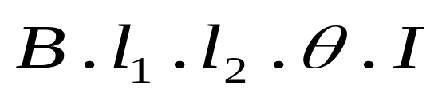





















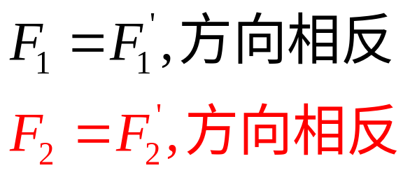
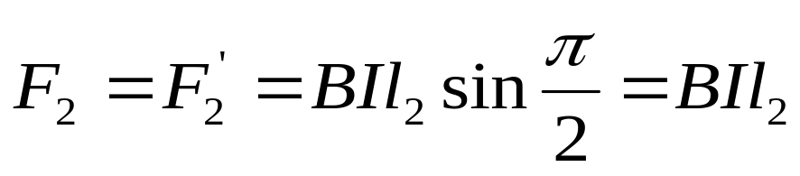
13.6 磁场对电流的作用
安培定律 磁场对载流线圈的作用
二 磁场对载流线圈的作用
设均匀磁场,矩形线圈( )

Slide 11
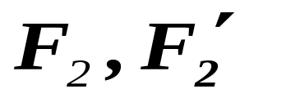

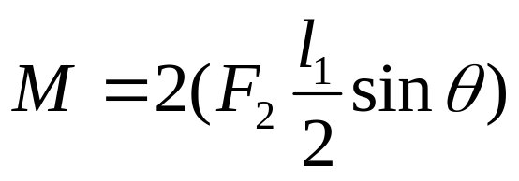

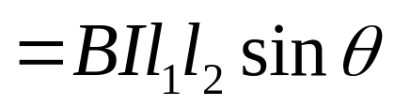


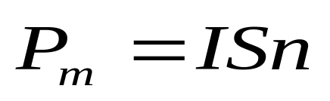
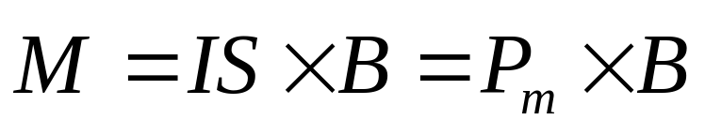
13.6 磁场对电流的作用
安培定律 磁场对载流线圈的作用
等大反向形成力偶矩
磁矩
结论:均匀磁场中,任意形状刚性闭合平面通电线圈所受的力矩为

Slide 12
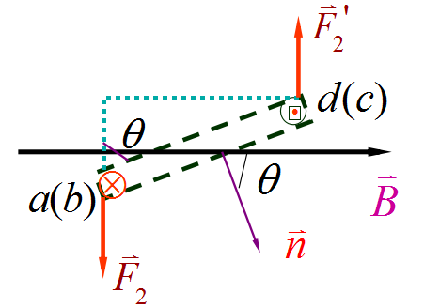
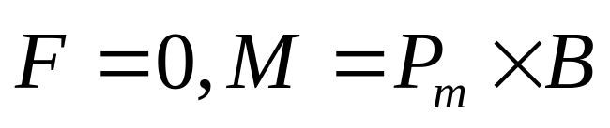
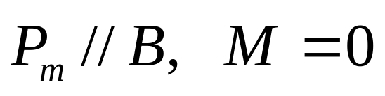
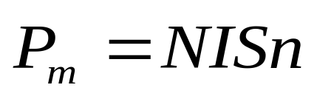
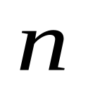

13.6 磁场对电流的作用
安培定律 磁场对载流线圈的作用
结论: 均匀磁场中,任意形状刚性闭合平面通电线圈所受的力和力矩为
θ
=
0
稳定平衡
θ
=
π
非稳定平衡
磁矩
与 成右螺旋

Slide 13


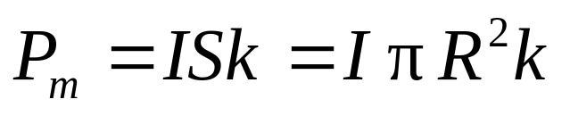
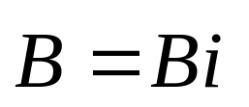
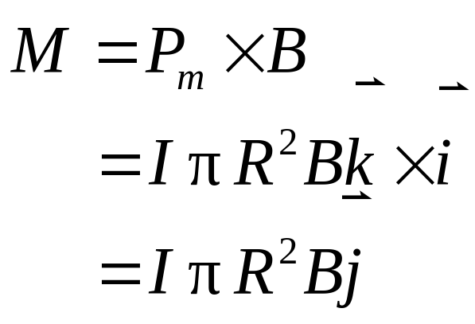


13.6 磁场对电流的作用
安培定律 磁场对载流线圈的作用
例4 如图半径为0.20 m,电流为20A,可绕轴旋转的圆形载流线圈放在均匀磁场中 ,磁感应强度的大小为0.08 T,方向沿 x 轴正向.问线圈受力情况怎样？线圈所受的磁力矩又为多少?
解：
线圈所受合力为零
J
I
R
Q
o
K
P

Slide 14








13.6 磁场对电流的作用
安培定律 磁场对载流线圈的作用
例5 一半径为R的半圆形闭合线圈,通有电流I,线圈放在均匀外磁场B中,B的方向与线圈平面成30⁰角,如右图设线圈有N 匝,问：
(1)线圈的磁矩是多少？
(2)线圈所受力矩的大小和方向?
解:(1) 线圈的磁矩
(2) 此时线圈所受力矩的大小为

Slide 15

















13.7 带电粒子在磁场中的运动
一 洛仑兹力
磁场对运动电荷的作用力
方向
方向
特点：不改变 大小,只改变
的方向,不改变电荷的动能.

Slide 16








13.7 带电粒子在
磁场中的运动
洛仑兹力 带电粒子的运动规律 带电粒子在电场和磁场中运动-霍尔效应
二 带电粒子运动规律
粒子做匀速圆周运动
粒子做直线运动

Slide 17








13.7 带电粒子在
磁场中的运动
洛仑兹力 带电粒子的运动规律 带电粒子在电场和磁场中运动-霍尔效应
直线运动
圆周运动
带电粒子作螺旋线运动（平行于磁场方向的直线运动与垂直于磁场方向圆周运动的合成）

Slide 18

13.7 带电粒子在
磁场中的运动
洛仑兹力 带电粒子的运动规律 带电粒子在电场和磁场中运动-霍尔效应
三 带电粒子在电场和磁场中运动-霍尔效应
1 霍尔现象

Slide 19

















13.7 带电粒子在
磁场中的运动
洛仑兹力 带电粒子的运动规律 带电粒子在电场和磁场中运动-霍尔效应
霍耳电压
+ + + + +
+
I
- - - - -
霍耳系数

Slide 20






13.7 带电粒子在
磁场中的运动
洛仑兹力 带电粒子的运动规律 带电粒子在电场和磁场中运动-霍尔效应
2 霍耳效应的应用
(1) 判断半导体的类型
+
-
+ + +
- - -
I
I
-
+
- - -
+ + +
-
+
P 型半导体
N 型半导体
(2) 测量磁场( 磁敏传感器)
霍耳电压

Slide 21
13.7 带电粒子在
磁场中的运动
洛仑兹力 带电粒子的运动规律 带电粒子在电场和磁场中运动-霍尔效应
霍尔式磁场检测传感器
检测磁场是霍尔式传感器最典型的应用之一。将霍尔器件做成各种形式的探头，放在被测磁场中，使磁力线和器件表面垂直，通电后即可输出与被测磁场的磁感应强度成线性正比的电压。

Slide 22

13.7 带电粒子在
磁场中的运动
洛仑兹力 带电粒子的运动规律 带电粒子在电场和磁场中运动-霍尔效应
霍尔式位移传感器
将霍尔元件置于磁场中，左半部磁场方向向上，右半部磁场方向向下，从 a端通人电流I，根据霍尔效应，左半部产生霍尔电势V_{H1}，右半部产生霍尔电势V_{H2}，其方向相反。因此，c、d两端电势为V_{H1}—V_{H2}。如果霍尔元件在初始位置时V_{H1}=V_{H2}，则输出为零；当改变磁极系统与霍尔元件的相对位置时，即可得到输出电压，其大小正比于位移量。
霍尔元件具有结构简单、体积小、动态特性好和寿命长的优点, 在位移测量中得到广泛应用。

Slide 23






霍尔电流传感器演示
13.7 带电粒子在
磁场中的运动
洛仑兹力 带电粒子的运动规律 带电粒子在电场和磁场中运动-霍尔效应
铁心
线性霍尔IC
E_{H}=K_{H} IB

Slide 24



霍尔钳形电流表的使用
13.7 带电粒子在
磁场中的运动
洛仑兹力 带电粒子的运动规律 带电粒子在电场和磁场中运动-霍尔效应
叉形钳形表漏磁稍大，但使用方便
用钳形表测量 电动机的相电流

Slide 25

第13章 真空中稳恒电流的磁场(11)
一、填空：习题13.1.1，13.1.7，检测题16.
二、选择：习题13.2.1，13.2.6，13.2.15，检测题,3.
三、计算：习题13.3.4(1)、(4)，13.3.8，13.3.17，
13.3.24.

Slide 26

13.7 带电粒子在
磁场中的运动
洛仑兹力 带电粒子的运动规律 带电粒子在电场和磁场中运动-霍尔效应

Slide 27

13.7 带电粒子在
磁场中的运动
洛仑兹力 带电粒子的运动规律 带电粒子在电场和磁场中运动-霍尔效应

Slide 28

13.7 带电粒子在
磁场中的运动
洛仑兹力 带电粒子的运动规律 带电粒子在电场和磁场中运动-霍尔效应

Slide 29

13.7 带电粒子在
磁场中的运动
洛仑兹力 带电粒子的运动规律 带电粒子在电场和磁场中运动-霍尔效应

